Slide 1



Final Project
2021. 05. 28
팀장 김태현
고수 박준수

Slide 2
▣ 목차
팀원 역할
PJT 개요 및 주제 (ERD)
일정 (Trello)
구현 기능
Self Feedback

Slide 3
팀원 역할
final-project

Slide 4

1. 팀원 역할_ 초기, 그리고 말기
김태현
박준수
초기
페이지별
기능 구현
(Full-Stack)
시련
중기
장고
(Back-End)
뷰
(Front-End)
+
장고
(Back-End)

Slide 5
2. Project 개요 및 주제_개요
화려한 기능 X
기본 기능을 단단하게
실패해도 괜찮아
뷰를 써보자
1학기 총복습
우리의 적성을 찾아보자

Slide 6
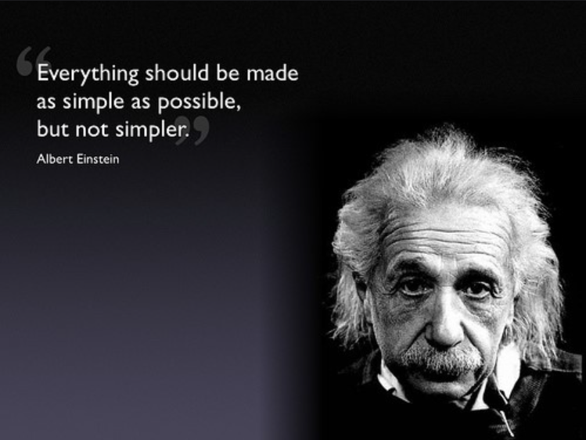
2. Project 개요 및 주제_주제
“Simple is the Best”
[알버트 아인슈타인]
1. 명세에 충실
2. 욕심 X
3. Happy Coding

Slide 7
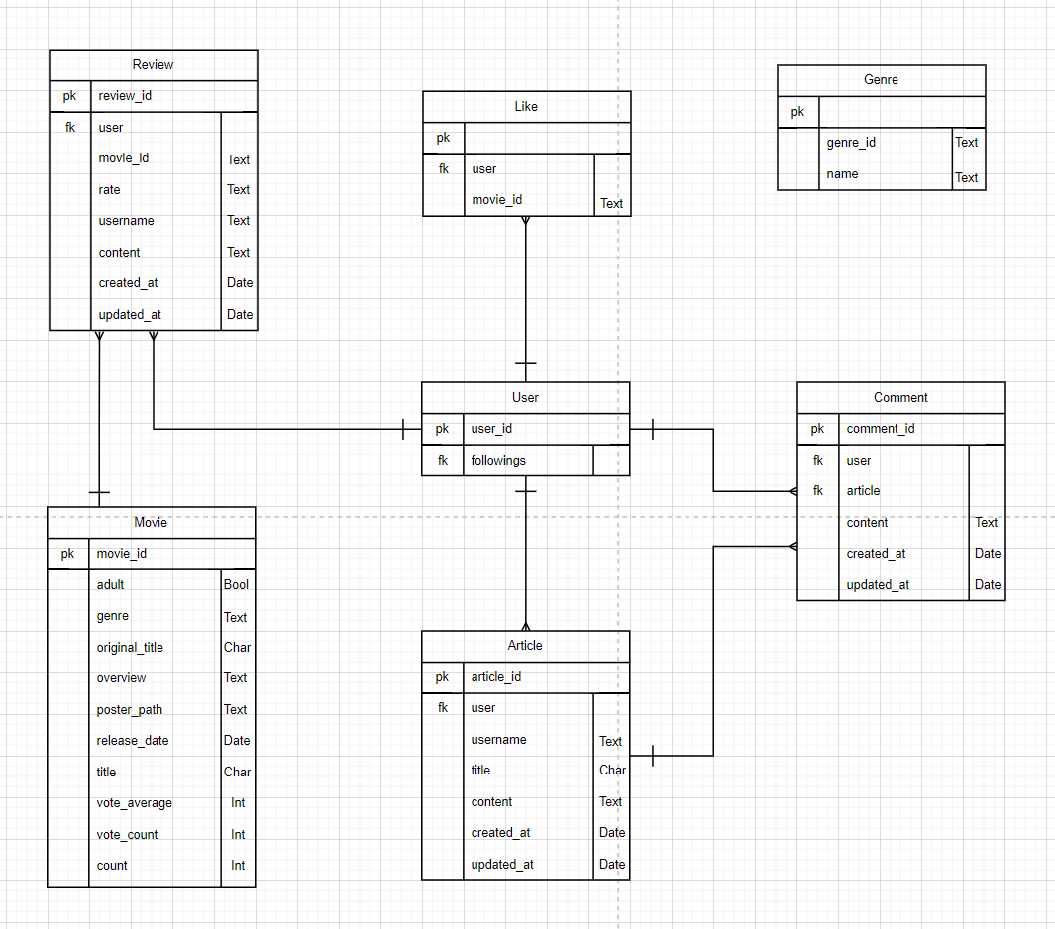
2. Project 개요 및 주제_ERD

Slide 8
3. 일정_BE
목
계정 (accounts)
회원가입
(주말)
영화 (movies)
좋아요
로그인
관리자 전용 CRUD
페이지 출력
영화 (movies)
페이지 출력
TMDB 영화 DB 생성
영화 리뷰 CRUD
전체 리스트 조회
상세 조회
월
영화 (movies)
영화 리뷰 CRUD
추천 알고리즘
페이지 출력
금
게시판 (community)
전체 리스트 조회
제목 기반 검색
게시글 CRUD
페이지 출력
댓글 CRUD

Slide 9
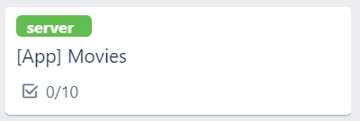
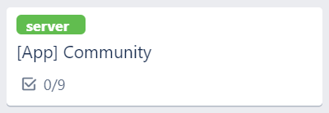
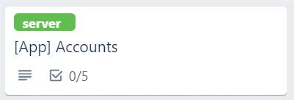
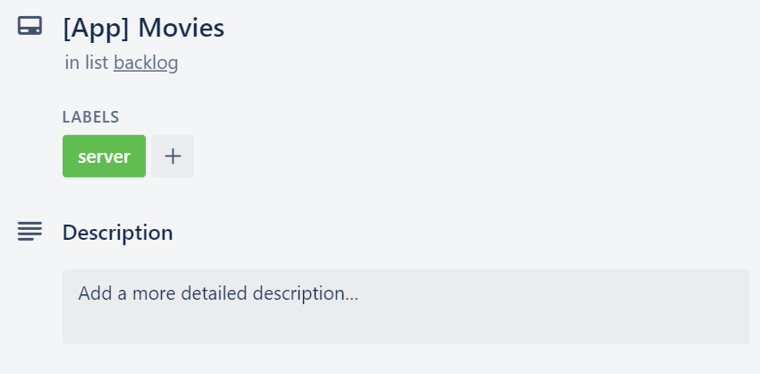
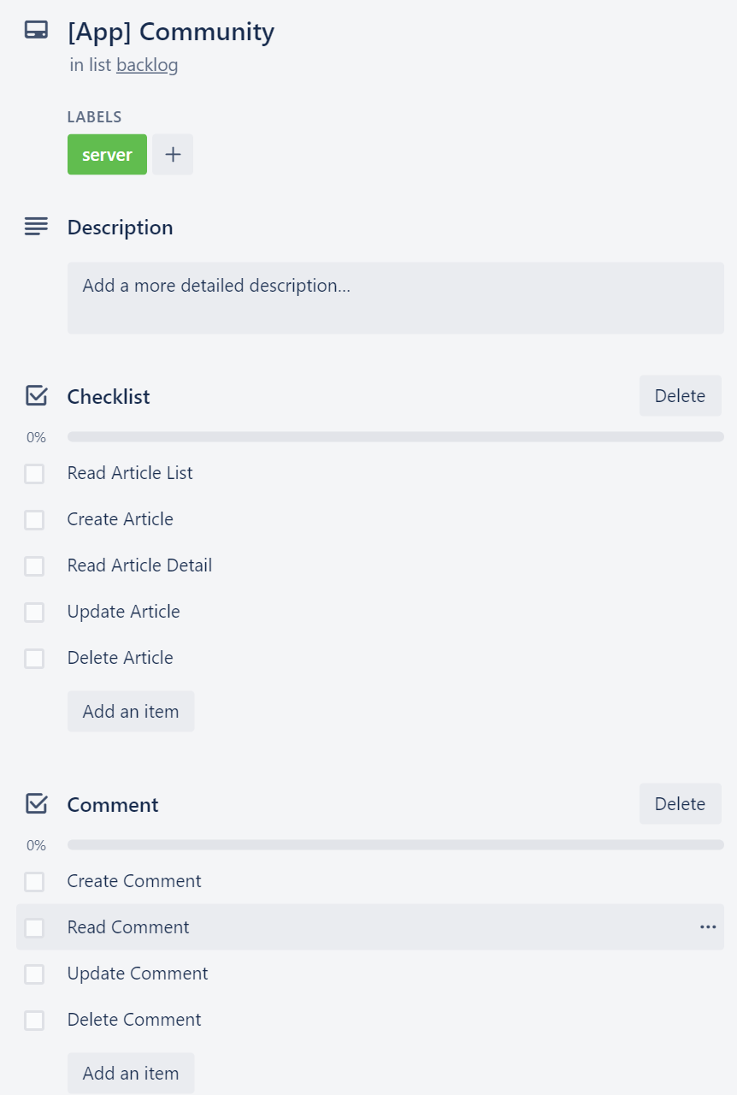
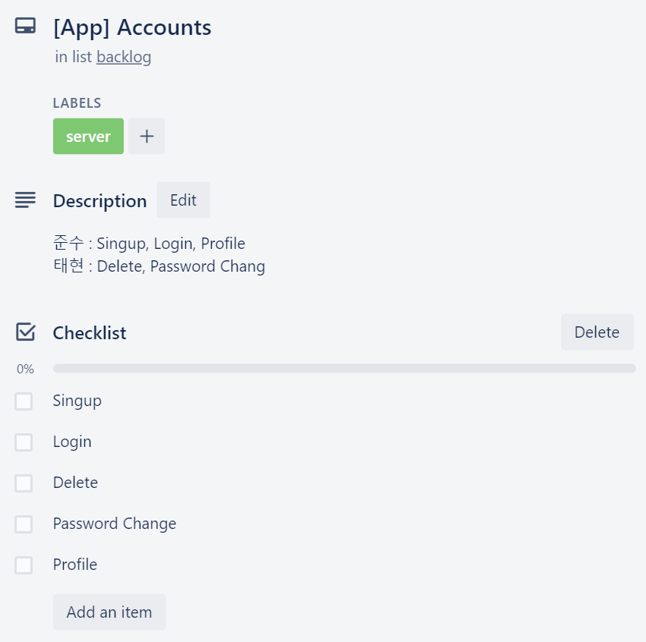
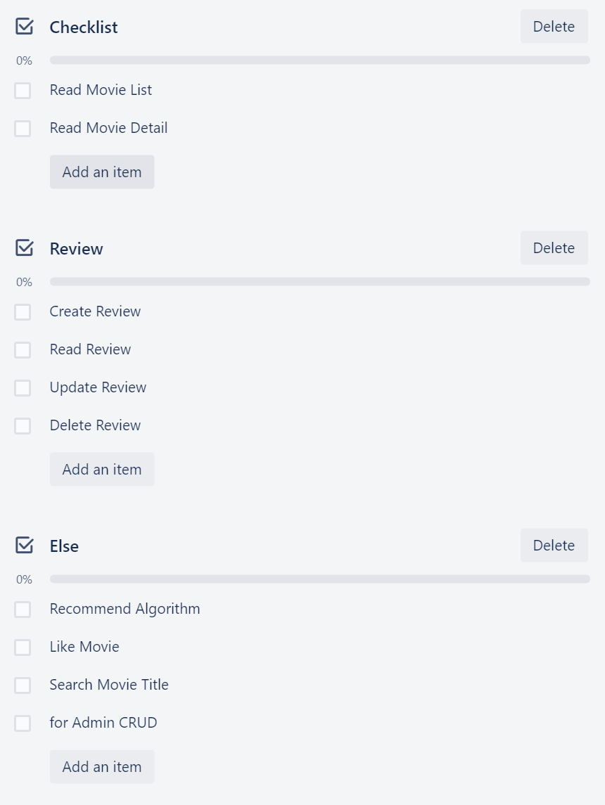
3. 일정_Trello

Slide 10
3. 일정_FE
월
영화 (movies)
전체 리스트 조회
상세 조회
수
계정 (accounts)
로그인
회원가입
마이페이지
화
게시판 (community)
메뉴바
전체 리스트 조회
상세 조회
댓글
목
영화 (movies)
좋아요
리뷰
유튜브 URL

Slide 11
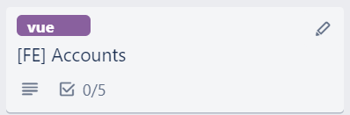
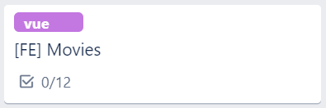
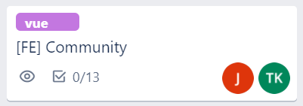
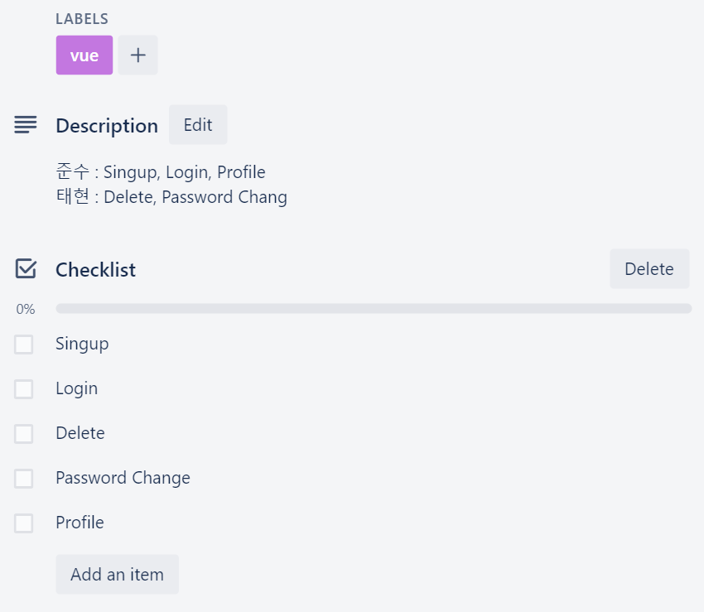
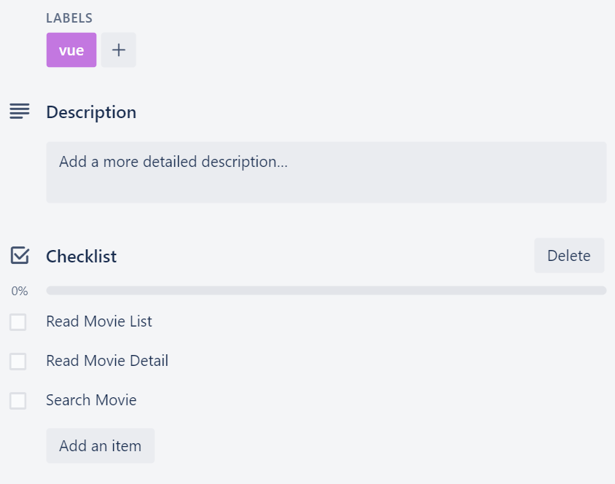
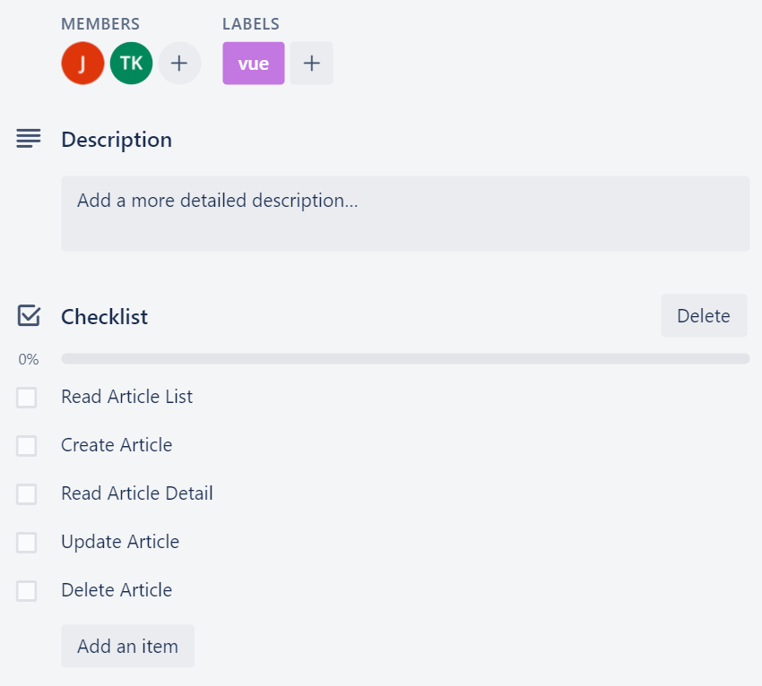
3. 일정_Trello

Slide 12
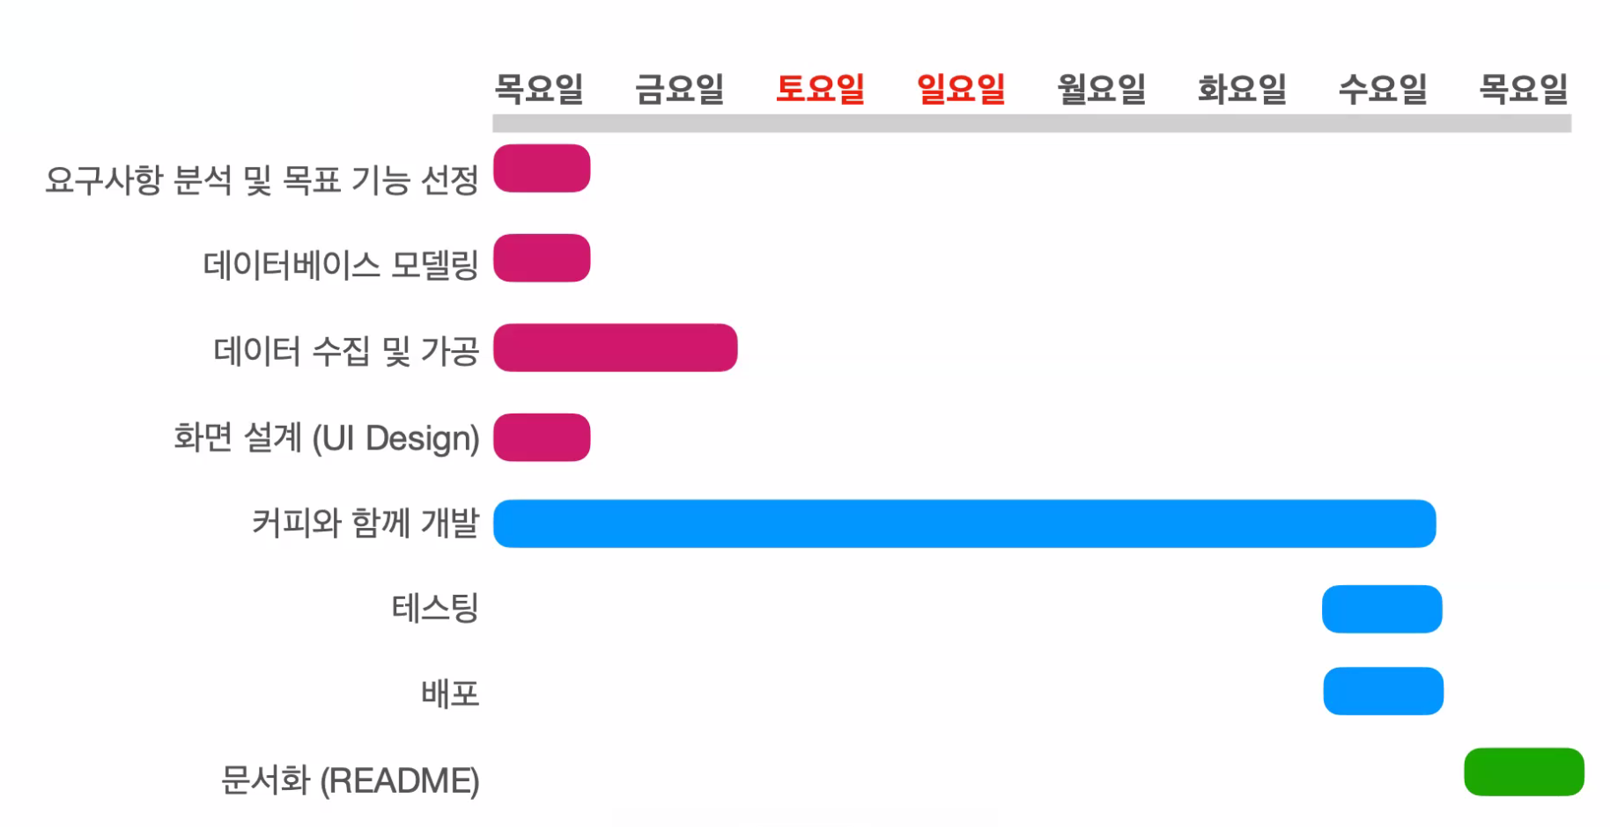
3. 일정_정리
[참조: 이민교 교수님]

Slide 13
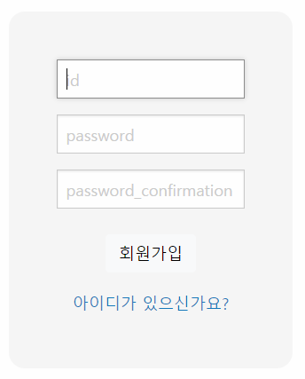
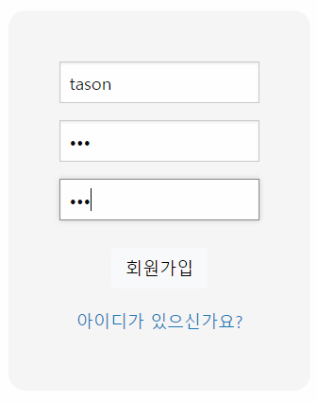
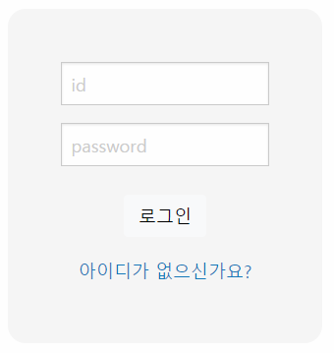
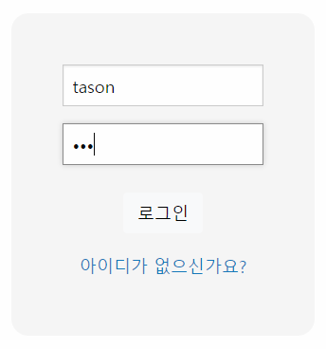
4. 구현 기능_회원가입 및 로그인

Slide 14
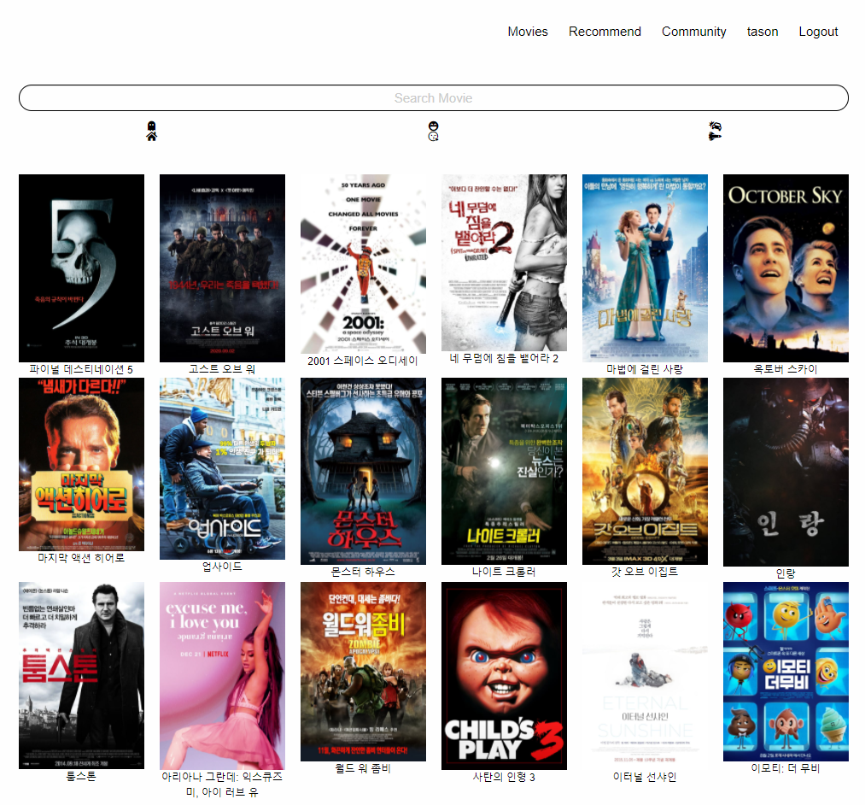
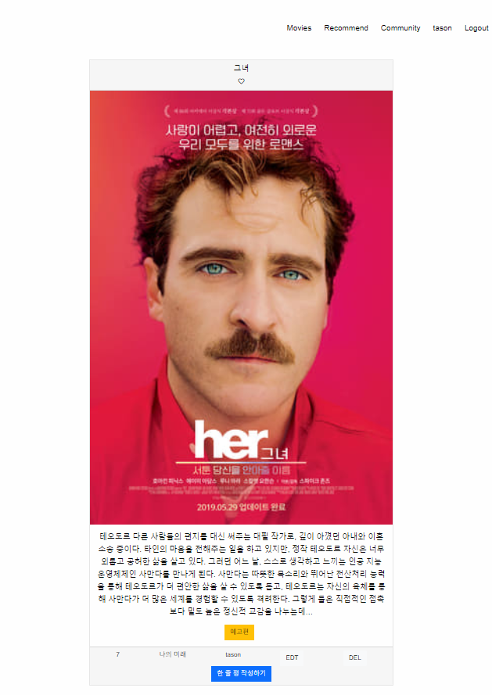
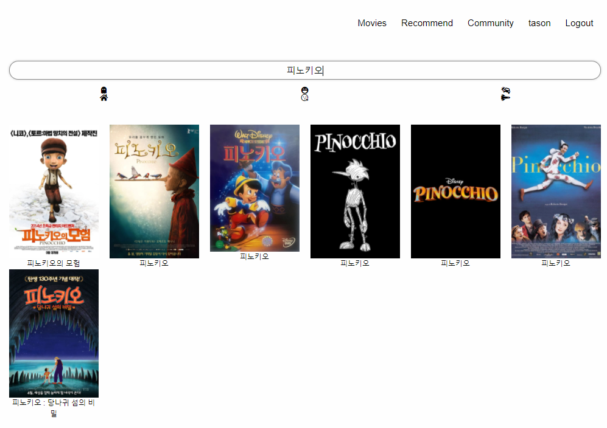
4. 구현 기능_ 영화 전체 리스트〮상세 조회 및 제목 기반 검색

Slide 15
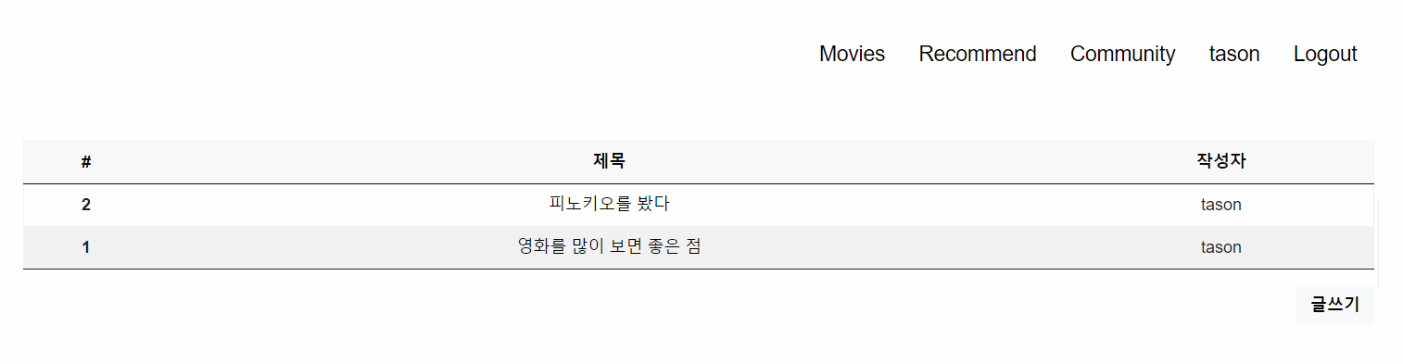
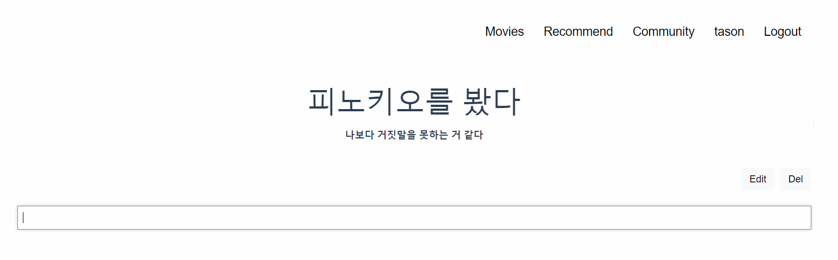
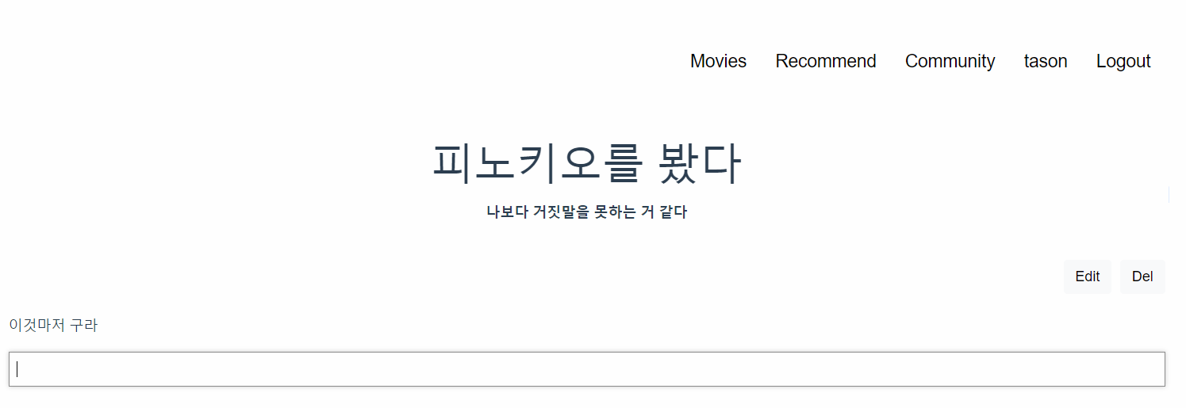
4. 구현 기능_게시글 및 댓글

Slide 16
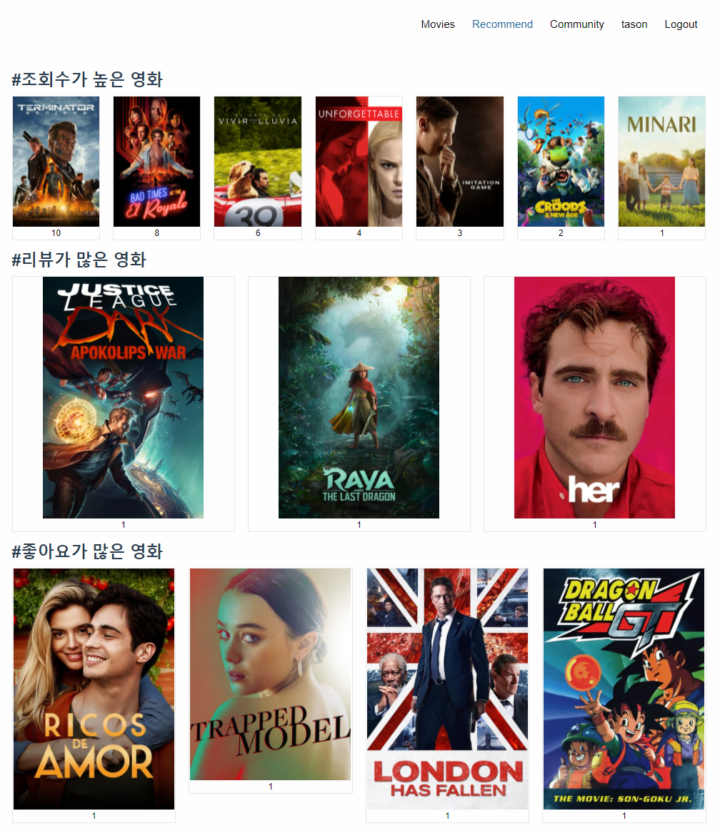
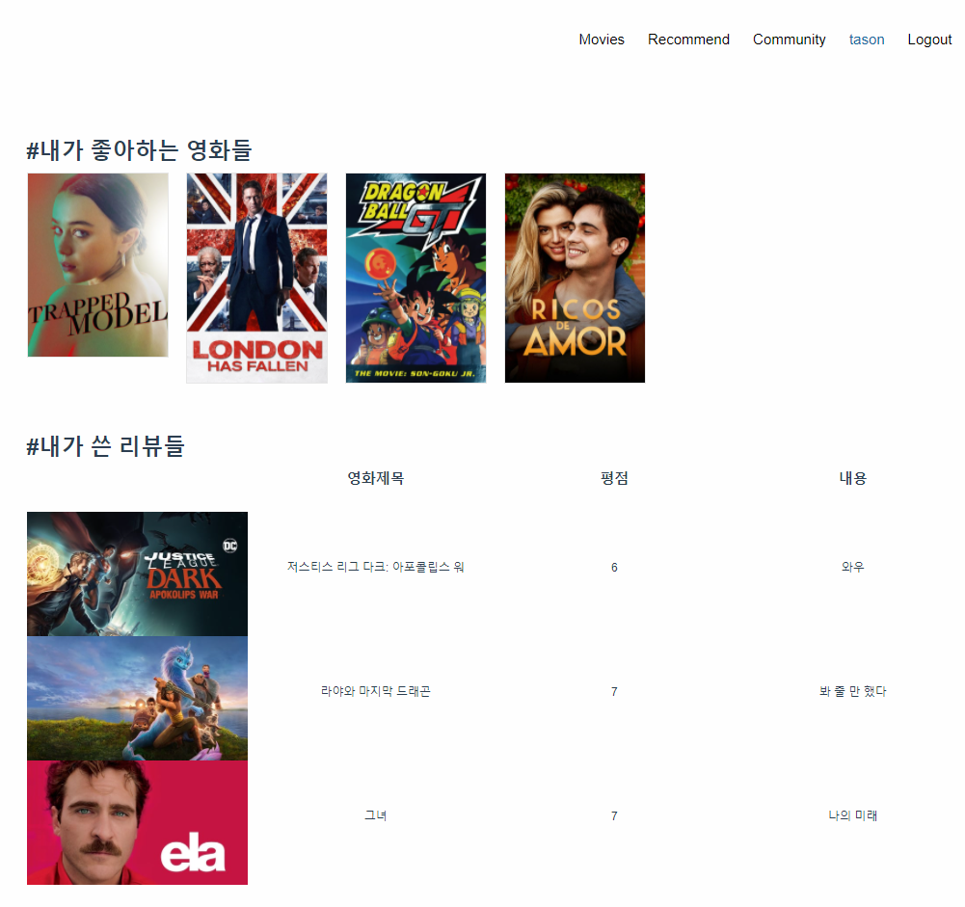
4. 구현 기능_추천 영화 및 마이페이지
추천 영화
마이페이지

Slide 17
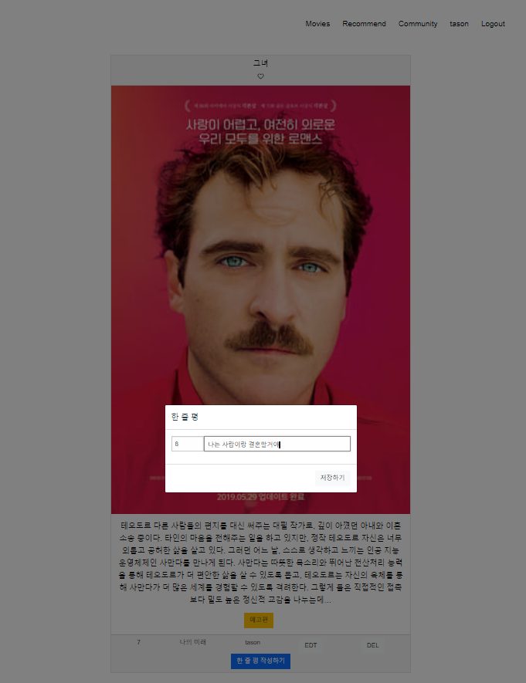
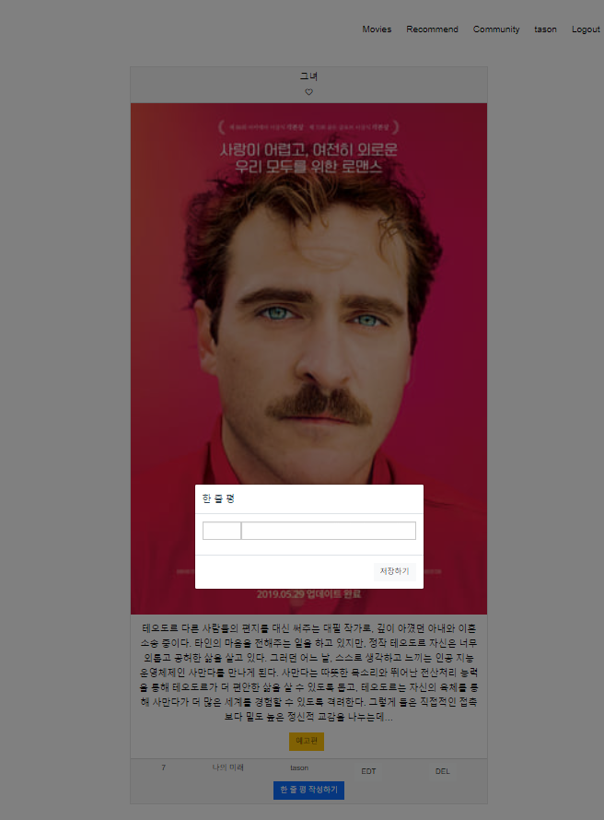
4. 구현 기능_영화 리뷰

Slide 18
5. Self Feedback_너와 함께한 모든 시간이 눈부셨다
“솔직히 말해서, 모든 부분에서 굉장히 많이 미숙했고 잘못한 점이 있었다.
특히 우리는 UI를 너무 만만하게 생각했고, 다른 팀들의 UI보며 감탄했고, 조바심을 느꼈다.
개발 전 모델링 뿐만 아니라 UI설계의 중요성을 알게 되었다.
하지만 우리의 강점은…”
Back-End
장고에서 기능을 구현할 때
그 누구보다 좋은 호흡
GIT ERROR 0%
컨플릭트가
뭐죠?
진로 탐색 성공
최종 PJT는
우리 인생의 터닝포인트
1학기동안 모두 정말 고생 많으셨습니다.

